Slide 1

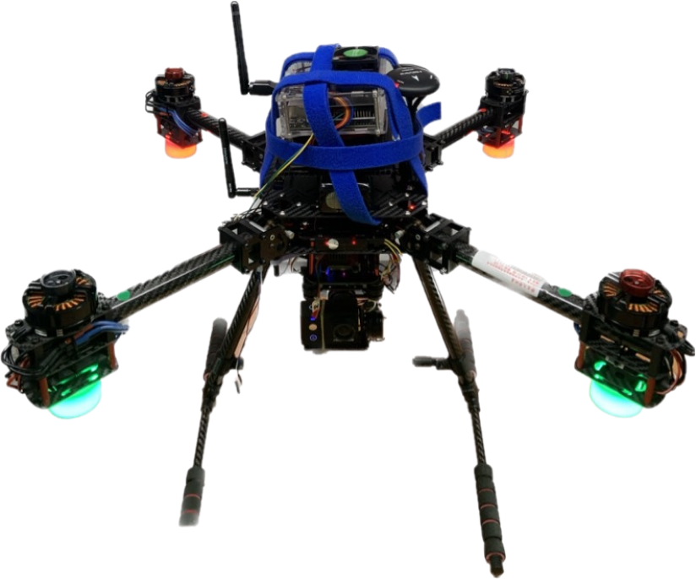
無人機精準降落
指導教授:陸子強
組長:黃郁雅
組員:劉思彤、何淇鳳、羅嘉琪 陳泓亦、王聖銘、許黎霽
Notes:
郁雅

Slide 2
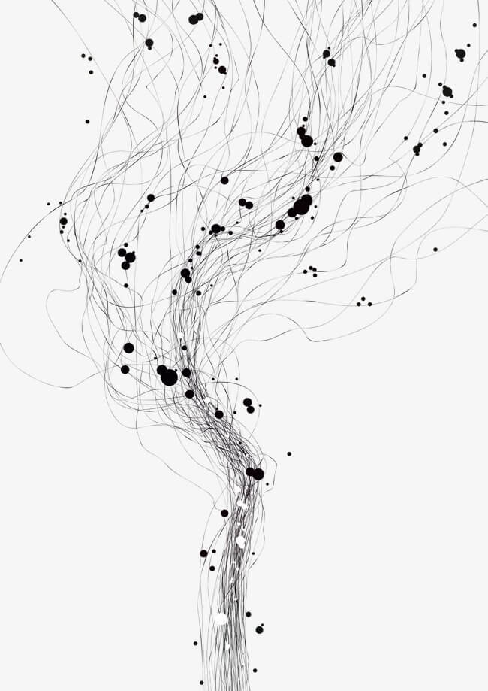
01
【 無人機 】
02
【 Jetson Nano & Dronekit 】
03
【 Mission Planner 】
目錄
04
【 深度學習 】
CONTENTS
05
【 克服問題 】
06
【 實作展示 】
Notes:
泓亦

Slide 3
無人機
1
Notes:
泓亦

Slide 4


目標
利用影像辨識使無人機能精準降落於H指標上。
Notes:
從A點到B點利用程式讓無人機在空中航行，並且自動精準降落。
泓亦

Slide 5
Jetson Nano & Dronekit
Notes:
思彤

Slide 6
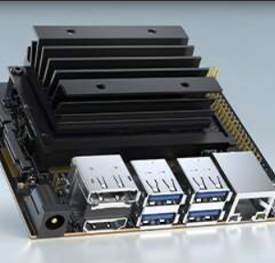
Jetson Nano
在無人機的執行精準降落的階段，Jetson nano扮演執行程式的角色。藉由Jetson nano與Pixhawk連接，給予指定的UART孔權限即可執行Dronekit。
Notes:
我們在jetson nano上安裝python2、3的環境以及各個套件讓jetson nano可以執行深度學習及其他程式命令。 正式實作時藉由SSH遠端連線給予指令 供電的部分則由外部供應，不會搶無人機的電
思彤

Slide 7

Dronekit
利用 Dronekit 套件操控無人機，使無人機自行起飛，在抵達設定好的目的地經緯度時，執行深度學習。
a_location=LocationGlobalRelative(-35.3621409，149.1666187，10)
vehicle.simple_goto(a_location)
Notes:
dronekit 是一個用於控制無人機的python 程式庫，在jetson nano中下達命令，經由mavlink，將指令傳到pixhawk使馬達進行運轉。
我們利用dronekit 使無人機自行起飛，在抵達目的地的經緯度後，執行深度學習 精準降落。
以下是我們設定經緯度的程式碼
這個是我們設定飛往的目的地經緯度
那這個經緯度是我們測試的地點。
底下這個這行是dronekit 套件 可以飛到指定的地點。
嘉琪

Slide 8
Mission Planner
Notes:
聖銘

Slide 9
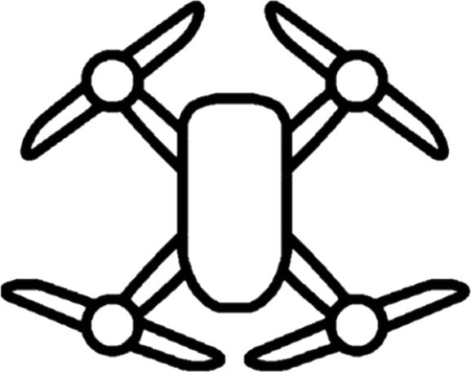
GPS
用Mission Planner觀察無人機的位置。
Notes:
我們使用GPS來讓無人機可以安全返航，在程式執行的過程中使用經緯度讓無人機飛行的更精確
聖銘

Slide 10
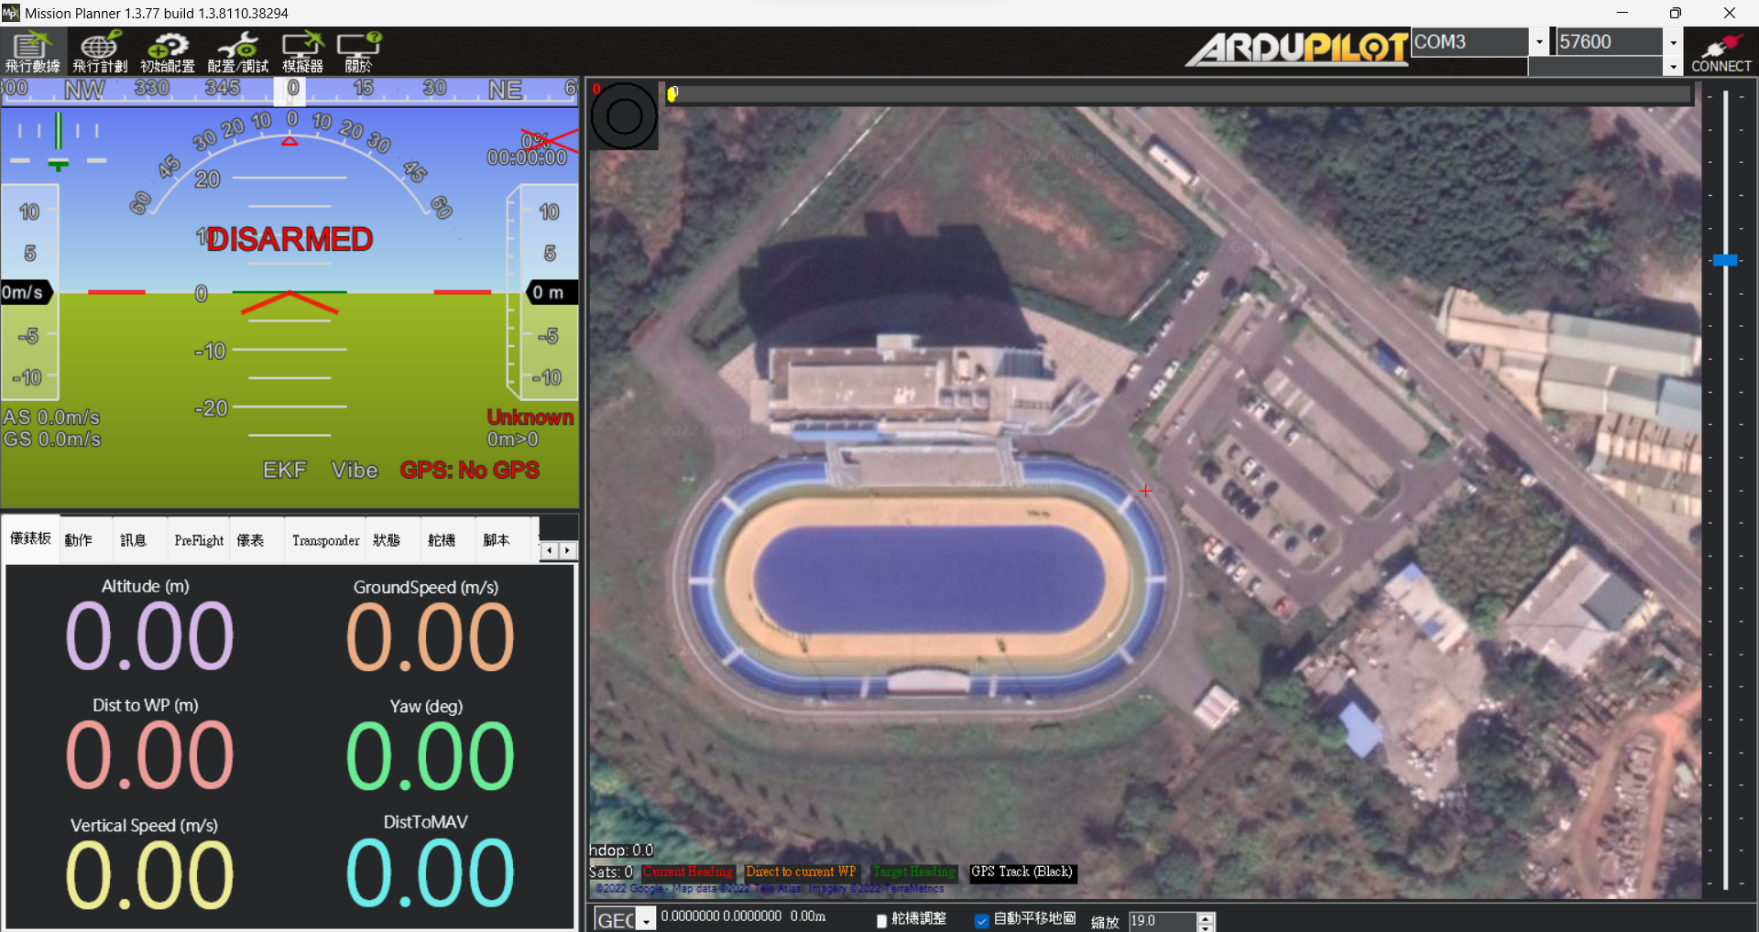
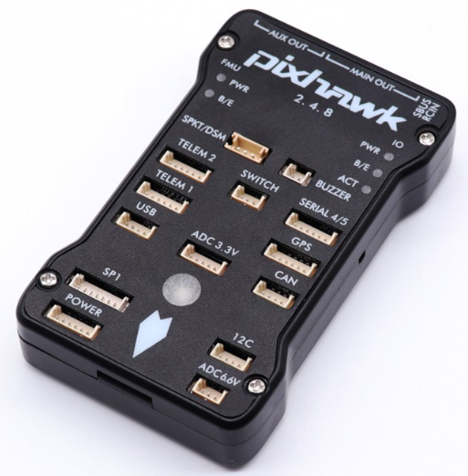

Mission Planner
透過Pixhawk連接至MissionPlanner
進行設置、監控無人機。
Notes:
在Pixhawk執行程式時需要監控無人機的狀態，如有任何錯誤訊息可以立即反應給操作遙控器的成員
聖銘

Slide 11
深度學習
4
Notes:
郁雅

Slide 12
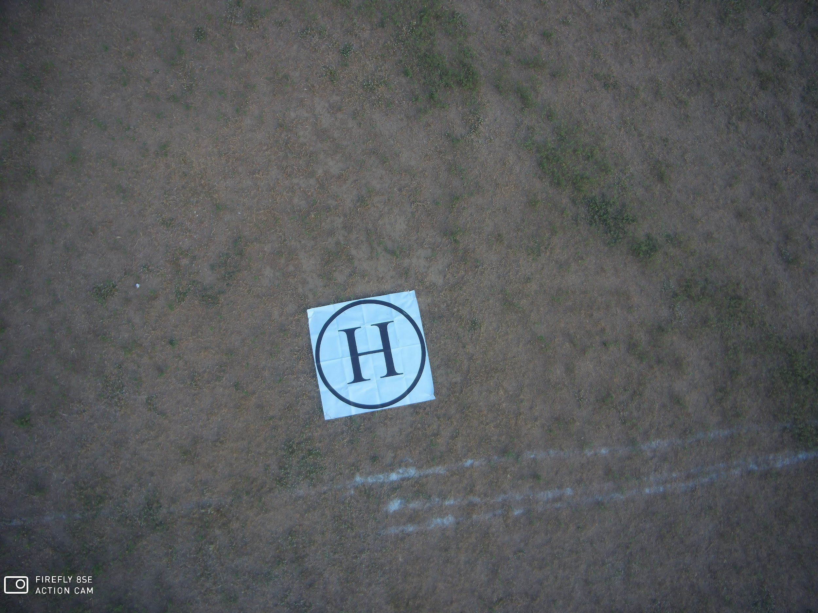
深度學習
接收相機回傳的即時影像，藉由深度學習來偵測H的位置，以在降落的過程中進行微調。
深度模型使用SSD
Notes:
利用無人機搭載攝影機飛上高空，在不同高度、角度進行拍攝大小、清晰程度不同的樣本。
盡可能豐富訓練模組，來提高深度模型的準確性。 pytorch
郁雅

Slide 13
訓練用的照片
模型
測試用的照片
實際執行
Notes:
用來進行深度學習的樣本是由專業人士在旁指導拍攝。
測試用的樣本則是由我們團隊一同進行拍攝。
訓練
郁雅

Slide 14
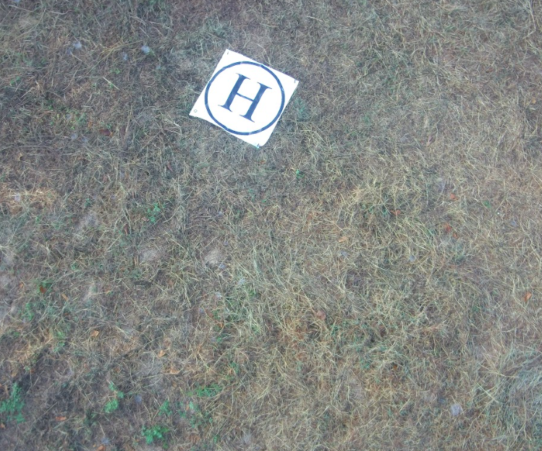
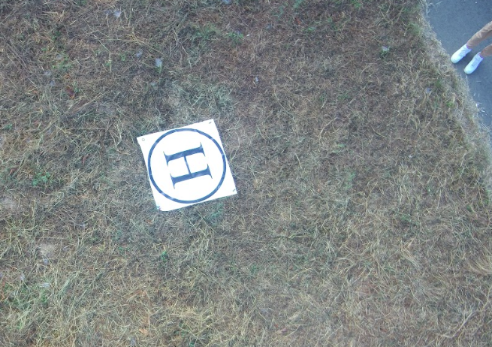
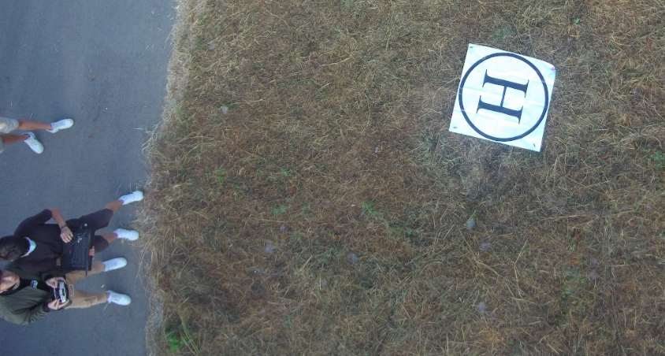
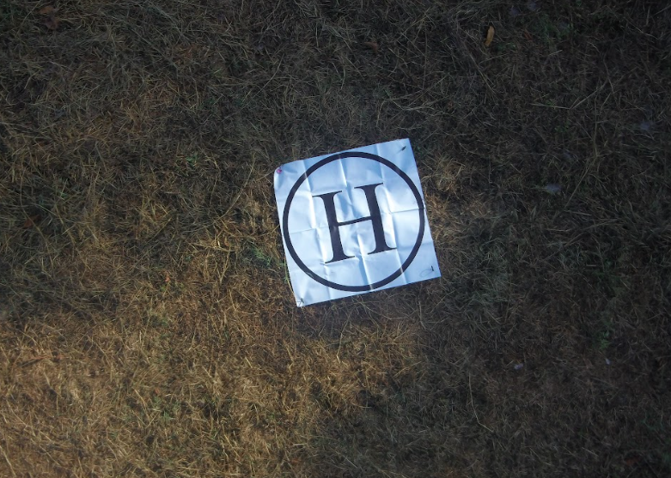

Slide 15
克服問題?

Slide 16
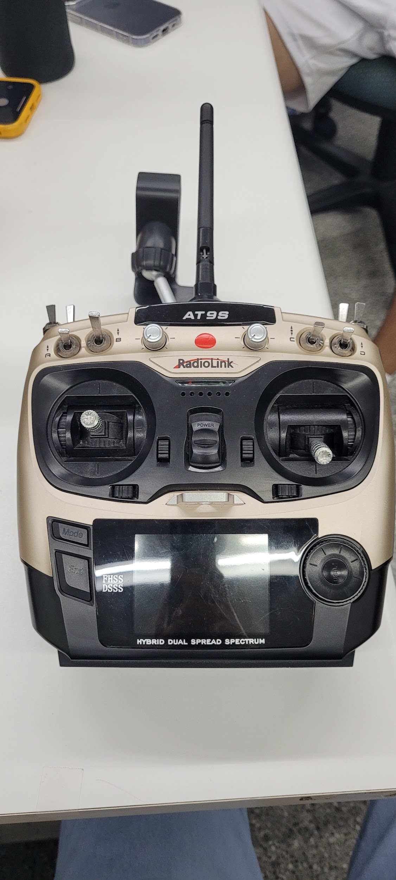

不是機械系，所以要從頭開始研究無人機的設定
jetson nano 結合 Pixhawk
遇到問題，像是解鎖或是操作要花較多時間去研究解決。
參考國外的網站，許多人解決不了問題
Notes:
在國內很少人可以做到PIXHAWK跟jetson nano對接的技術 所以資料很少 只能查詢國外網站再慢慢摸索、實驗
在硬體設備上我們也下了不少功夫，無人機的通道按鈕與功能再到軟體設定都要從頭一一研究
因為當初資料太少 所以我們當初都在室內用程式解鎖無人機 最後才知道 程式解鎖需要夠精準的GPS才能成功解鎖無人機
栩離季

Slide 17

結論
這項技術在台灣無人實現，所以沒有可以詢問的專業人士
飛行無人機須專業人士在場(容易摔機)
資料不全
Notes:
現在台灣還沒做到精準降落，所以沒有資料，也沒有專業人員可以問，很多都是我們自己摸索的，這項技術做出來，可以運用很多情況，像是救援、運送包裹等等
無人機是未來航空發展的主要趨勢，但是無人機技術受限於電池、避障及通訊系統，無人機滯空時間普遍在15至30分，還有飛行區域限制(紅區、黃區、綠區)，
這項技術如果可以成功 未來還可以發展到山區救援，包裹運送等等

Slide 18

Thanks!
謝謝教授！
Notes:
郁雅

